Slide 1
ITK news
Eric Vigeolas Réunion de service le 11/01/2018

Slide 2
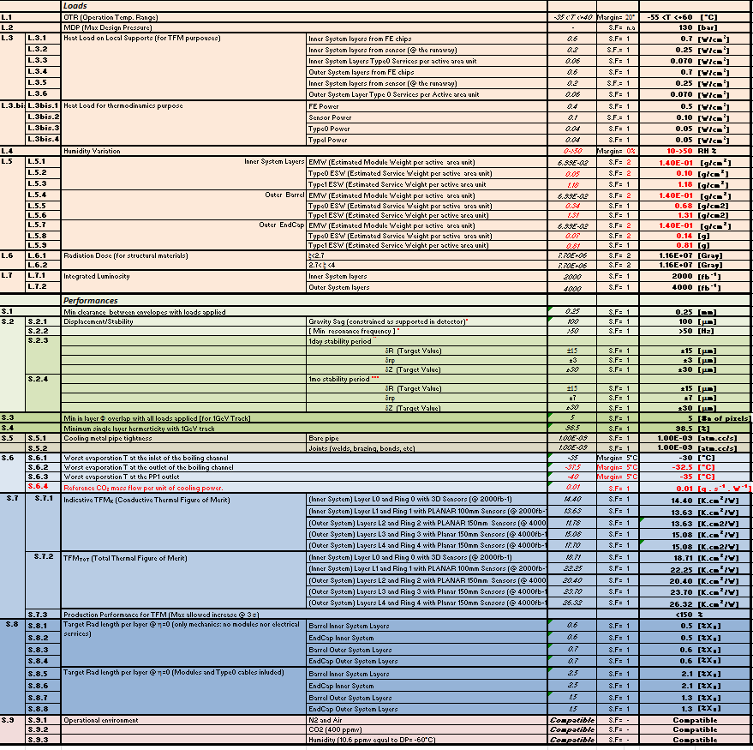
ITK
Prochaine échéance importante sur le projet est la revue des spécifications qui conditionnera les développements finaux du détecteur

Slide 3
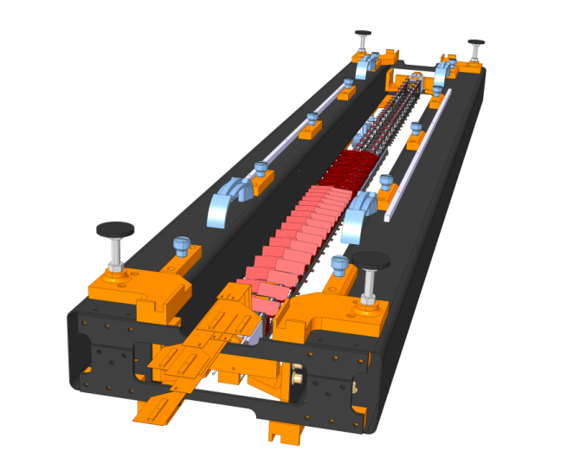
Handling Frame et mesures defo thermiques
Difficultés rencontrées lors de la reception des poutres carbones (manque d’homogénéité et déformations importantes)
Décision de fabriques les poutres chez Oreca directement pour contrôler la qualité
Délais de 4 semaines sur la livraison
Le scanning par le capteur Stil n’a pas pu être expérimenté, problème dans la commande des fibres optique pour remplacer celle cassée sur le capteur actuel

Slide 4
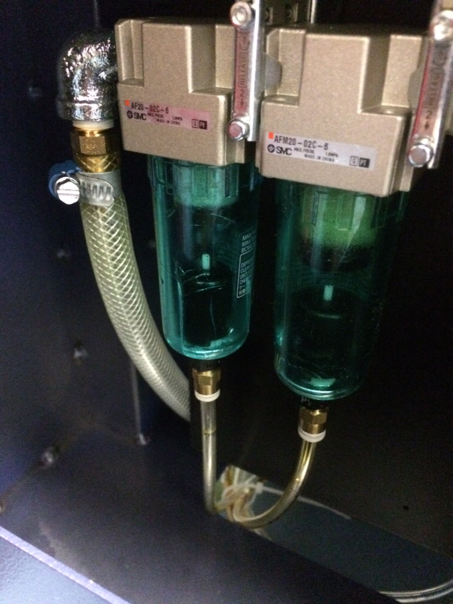
Info Mitutoyo
J’ai constaté qu’un filtre sur la machine était cassé
Demande de réparation effectuée et mise en place de la tête de scanning prévue le 25 Janvier
La machine reste utilisable mais avec parcimonie (fuite d huile importante)

